Slide 1
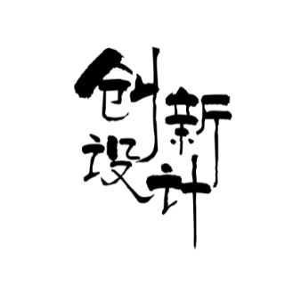
INNOVATIVE
DESIGN
第四章 三角函数、解三角形
第8节 正弦定理和余弦定理

Slide 2
掌握正弦定理、余弦定理,并能解决一些简单的三角形度量问题.

Slide 3
01
知识诊断自测
目 录
02
考点聚焦突破
CONTENTS
03
课时对点精练

Slide 4
1
知识诊断自测
ZHISHIZHENDUANZICE

Slide 5

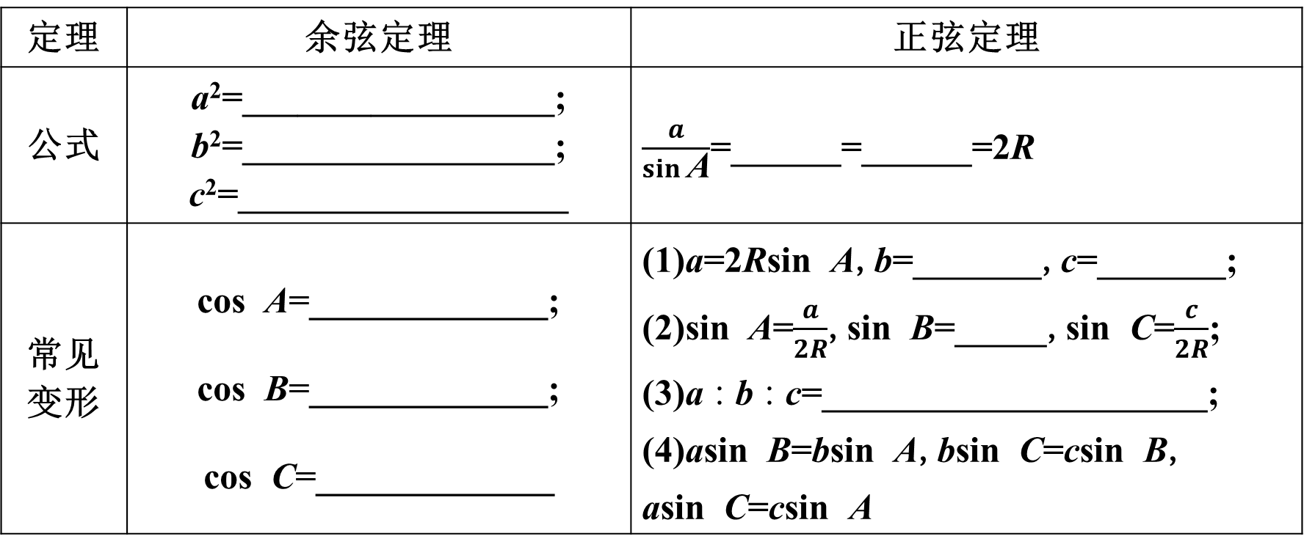
1.正、余弦定理
在△ABC中,若内角A,B,C所对的边分别是a,b,c,R为△ABC外接圆半径,则
定理 | 余弦定理 | 正弦定理
公式 | a²=_________________; b²=_________________; c²=__________________ | $\frac{a}{sin \text{A}}$=$\text{______}$=$\text{______}$=2R
常见 变形 | cos A=$\text{_____________}$; cos B=$\text{_____________}$; cos C=$\text{_____________}$ | (1)a=2Rsin A,b=_______,c=_______; (2)sin A=$\frac{a}{2R}$,sin B=_____,sin C=$\frac{c}{2R}$; (3)a∶b∶c=_____________________; (4)asin B=bsin A,bsin C=csin B, asin C=csin A
b²＋c²－2bccos A
c²＋a²－2cacos B
a²＋b²－2abcos C
2Rsin B
2Rsin C
$$\frac{b}{2R}$$
sin A∶sin B∶sin C

Slide 6
2.在△ABC中,已知a,b和A时,解的情况如下:
 | A为锐角 |  |  | A为钝角或直角
图形
关系式 | a=bsin A | bsin A<a<b | a≥b | a>b | a≤b
解的 个数 | ______ | ______ | ______ | ______ | ______
一解
两解
一解
一解
无解

Slide 7
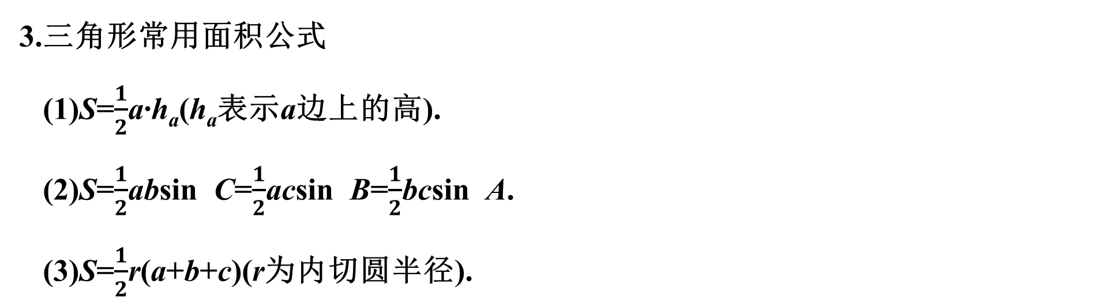
3.三角形常用面积公式
(1)S=$\frac{1}{2}$a·h_{a}(h_{a}表示a边上的高).
(2)S=$\frac{1}{2}$absin C=$\frac{1}{2}$acsin B=$\frac{1}{2}$bcsin A.
(3)S=$\frac{1}{2}$r(a+b+c)(r为内切圆半径).

Slide 8

常用结论与微点提醒
1.三角形中的三角函数关系
(1)sin(A+B)=sin C;
(2)cos(A+B)=-cos C;
(3)sin$\frac{A+B}{2}$=cos$\frac{C}{2}$;
(4)cos$\frac{A+B}{2}$=sin$\frac{C}{2}$.
2.在△ABC中,两边之和大于第三边,两边之差小于第三边,A>B⇔a>b⇔sin A>
sin B⇔cos A<cos B.

Slide 9
1.思考辨析(在括号内打“√”或“×”)
(1)三角形中三边之比等于相应的三个内角之比.( )
(2)在△ABC中,若sin A>sin B,则A>B.( )
(3)在△ABC的六个元素中,已知任意三个元素可求其他元素.( )
(4)当b²+c²-a²>0时,△ABC为锐角三角形;当b²+c²-a²=0时,△ABC为直角三角形;当b²+c²-a²<0时,△ABC为钝角三角形.( )
解析 (1)三角形中三边之比等于相应的三个内角的正弦值之比.
(3)已知三角时,不可求三边.
(4)当b²+c²-a²>0时,△ABC不一定为锐角三角形,仅确定A为锐角.
×
√
×
×

Slide 10
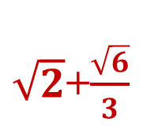
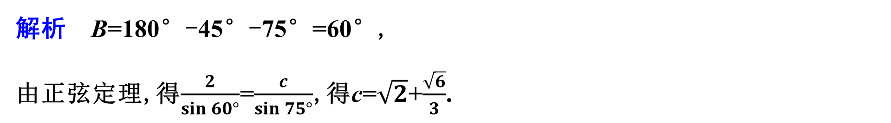
2.(人教A必修二P48T2(2)改编)在△ABC中,已知b=2,A=45°,C=75°,则边c= .
$\sqrt{2}$+$\frac{\sqrt{6}}{3}$
解析 B=180°-45°-75°=60°,
由正弦定理,得$\frac{2}{sin 60°}$=$\frac{c}{sin 75°}$,得c=$\sqrt{2}$+$\frac{\sqrt{6}}{3}$.

Slide 11

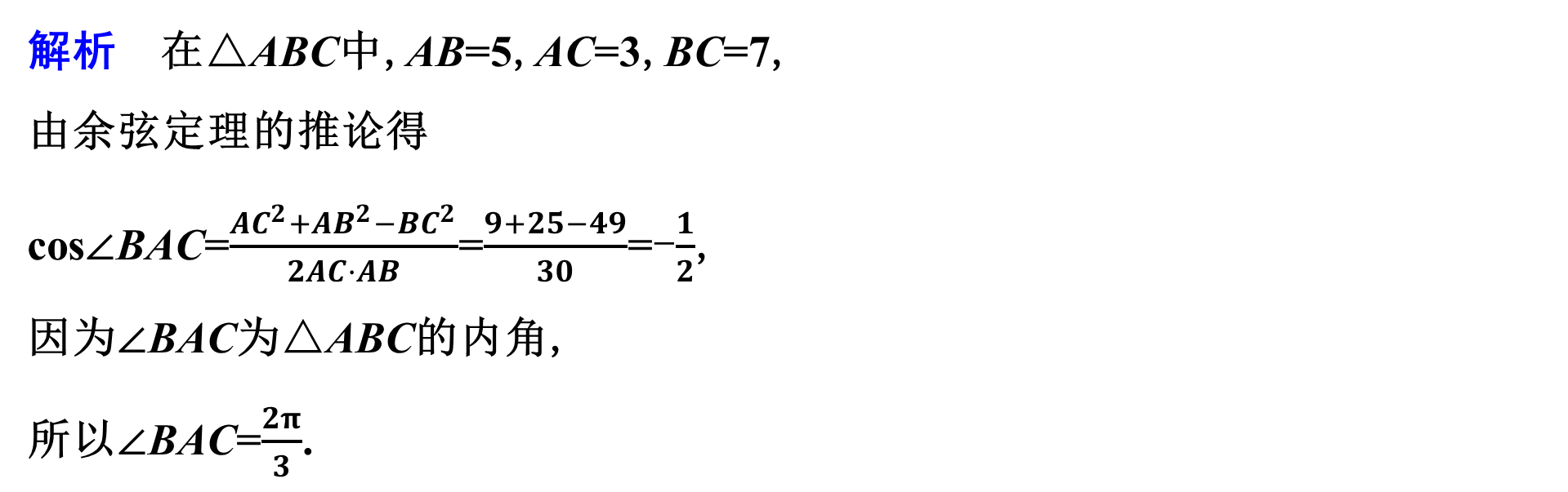
3.(苏教必修二P93练习T1(3)改编)在△ABC中,AB=5,AC=3,BC=7,则∠BAC
等于 .
$\frac{2π}{3}$
解析 在△ABC中,AB=5,AC=3,BC=7,
由余弦定理的推论得
cos∠BAC=$\frac{AC^{2}+AB^{2}−BC^{2}}{2AC·AB}$=$\frac{9+25−49}{30}$=-$\frac{1}{2}$,
因为∠BAC为△ABC的内角,
所以∠BAC=$\frac{2π}{3}$.

Slide 12


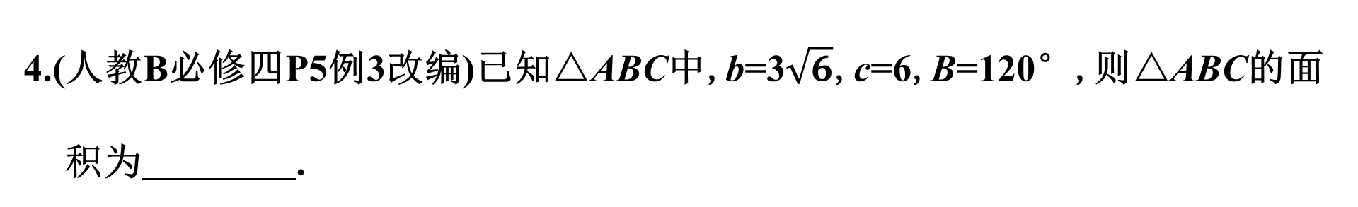
4.(人教B必修四P5例3改编)已知△ABC中,b=3$\sqrt{6}$,c=6,B=120°,则△ABC的面积为 .
$\frac{27−9\sqrt{3}}{2}$
解析 由正弦定理,得sin C=$\frac{csin B}{b}$=$\frac{6×\frac{\sqrt{3}}{2}}{3\sqrt{6}}$=$\frac{\sqrt{2}}{2}$.
由于b>c,故B>C,所以C=45°,
所以A=180°-120°-45°=15°,
sin 15°=sin(60°-45°)=$\frac{\sqrt{3}}{2}$×$\frac{\sqrt{2}}{2}$-$\frac{1}{2}$×$\frac{\sqrt{2}}{2}$=$\frac{\sqrt{6}−\sqrt{2}}{4}$,
所以△ABC的面积为S=$\frac{1}{2}$bcsin A=$\frac{1}{2}$×3$\sqrt{6}$×6×$\frac{\sqrt{6}−\sqrt{2}}{4}$=$\frac{27−9\sqrt{3}}{2}$.

Slide 13
2
考点聚焦突破
KAODIANJUJIAOTUPO

Slide 14
考点一 正、余弦定理的直接应用
例1 (1)(2025·榆林模拟)△ABC的内角A,B,C所对的边分别为a,b,c,若asin A+
(b+λa)sin B=csin C,则λ的取值范围为( )
A.(-2,2) B.(0,2) C.[-2,2] D.[0,2]
解析 因为asin A+(b+λa)sin B=csin C,
由正弦定理得c²=a²+b²+λab,
由余弦定理知c²=a²+b²-2abcos C,
所以λ=-2cos C,
因为C∈(0,π),所以cos C∈(-1,1),
故λ∈(-2,2).
A

Slide 15

(2)(2024·全国甲卷)在△ABC中,内角A,B,C所对的边分别为a,b,c,若B=$\frac{π}{3}$,b²=$\frac{9}{4}$ac,则sin A+sin C=( )
A.$\frac{2\sqrt{39}}{13}$ B.$\frac{\sqrt{39}}{13}$ C.$\frac{\sqrt{7}}{2}$ D.$\frac{3\sqrt{13}}{13}$
解析 由正弦定理得$\frac{9}{4}$sin Asin C=sin²B,
因为B=$\frac{π}{3}$,所以sin Asin C=$\frac{4}{9}$sin²B=$\frac{1}{3}$.
由余弦定理得b²=a²+c²-2ac·cos B=a²+c²-ac=$\frac{9}{4}$ac,所以a²+c²=$\frac{13}{4}$ac,
所以sin²A+sin²C=$\frac{13}{4}$sin Asin C,
所以(sin A+sin C)²=sin²A+sin²C+2sin Asin C=$\frac{21}{4}$sin Asin C=$\frac{7}{4}$,
又sin A>0,sin C>0,所以sin A+sin C=$\frac{\sqrt{7}}{2}$.
C

Slide 16
思维建模
1.在解三角形中,如果式子中含有角的余弦或边的二次式时,要考虑用余弦定理;如果式子中含有角的正弦或边的一次式时,则考虑用正弦定理;以上特征都不明显时,则要考虑两个定理都有可能用到.
2.三角形解的个数的判断:已知两角和一边,该三角形是确定的,其解是唯一的;已知两边和一边的对角,该三角形具有不确定性,通常根据三角函数值的有界性和大边对大角定理进行判断.

Slide 17

训练1 (1)(2024·南京调研)在△ABC中,内角A,B,C的对边分别为a,b,c.若a=2,b=$\sqrt{6}$,B=$\frac{π}{3}$,则A=( )
A.$\frac{π}{4}$ B.$\frac{π}{3}$ C.$\frac{π}{4}$或$\frac{3π}{4}$ D.$\frac{π}{3}$或$\frac{2π}{3}$
解析 根据正弦定理$\frac{a}{sin A}$=$\frac{b}{sin B}得\frac{2}{sin A}$=$\frac{\sqrt{6}}{\frac{\sqrt{3}}{2}}$,故sin A=$\frac{\sqrt{2}}{2}$.
因为0<A<π,所以A=$\frac{π}{4}或\frac{3π}{4}$.
又因为a<b,所以A<B=$\frac{π}{3}$,故A=$\frac{π}{4}$.
A

Slide 18

(2)已知△ABC的内角A,B,C所对的边分别为a,b,c,若bsin 2A=asin B,且c=2b,则$\frac{a}{b}$等于( )
A.2 B.3 C.$\sqrt{2}$ D.$\sqrt{3}$
解析 由正弦定理及bsin 2A=asin B,
得2sin Bsin Acos A=sin Asin B,
又sin A≠0,sin B≠0,则cos A=$\frac{1}{2}$.
又c=2b,所以由余弦定理得a²=b²+c²-2bccos A=b²+4b²-4b²×$\frac{1}{2}$=3b²,
得$\frac{a}{b}$=$\sqrt{3}$.
D

Slide 19
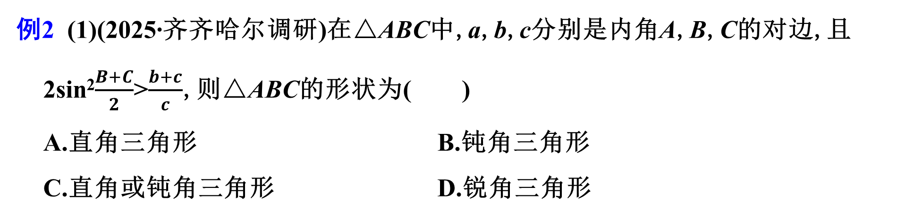
考点二 利用正、余弦定理判断三角形的形状
例2 (1)(2025·齐齐哈尔调研)在△ABC中,a,b,c分别是内角A,B,C的对边,且2sin²$\frac{B+C}{2}$>$\frac{b+c}{c}$,则△ABC的形状为( )
A.直角三角形 B.钝角三角形
C.直角或钝角三角形 D.锐角三角形
B

Slide 20

解析 由2sin²$\frac{B+C}{2}$>$\frac{b\text{+}c}{c}$得1-cos(B+C)>$\frac{sin B+sin C}{sin C}$,即1+cos A>$\frac{sin B\text{+}sin C}{sin C}$,
因为C∈(0,π),所以sin C>0,
则sin C+cos Asin C>sin B+sin C,
即cos Asin C>sin B,即cos Asin C>sin(A+C),
即cos Asin C>sin Acos C+cos Asin C,
即sin Acos C<0,
又A∈(0,π),所以sin A>0,
所以cos C<0,所以角C为钝角,故△ABC为钝角三角形.

Slide 21
(2)(多选)(2025·重庆诊断)在△ABC中,下列说法正确的是( )
A.若acos A=bcos B,则△ABC为直角三角形
B.若a=40,b=20,B=25°,则△ABC必有两解
C.若△ABC是锐角三角形,则sin A>cos B
D.若cos 2A+cos 2B-cos 2C<1,则△ABC为锐角三角形
BC

Slide 22

解析 对于A,由正弦定理可得sin Acos A=sin Bcos B,
∴sin 2A=sin 2B,∴A=B或2A+2B=180°,即A=B或A+B=90°,
∴△ABC为等腰三角形或直角三角形,故A错误;
对于B,asin B=40sin 25°<40sin 30°=40×$\frac{1}{2}$=20,
即asin B<b<a,∴△ABC必有两解,故B正确;
对于C,∵△ABC是锐角三角形,∴0°<A<90°,0°<B<90°,180°>A+B>90°,
即90°>A>90°-B>0°,∴sin A>sin(90°-B)=cos B,故C正确;
对于D,由题意及二倍角的余弦公式知1-2sin²A+1-2sin²B-1+2sin²C<1,
即sin²A+sin²B-sin²C>0,即a²+b²-c²>0,∴cos C>0,
即C为锐角,但不能说明△ABC为锐角三角形,故D错误.

Slide 23
思维建模
判断三角形形状的技巧总结:
(1)整理出边的相应关系从而判断三角形是否为等边或等腰三角形;
(2)通过三角恒等变换,得出内角之间的关系,从而判断三角形是否为锐角、直角或钝角三角形.
求解三角形形状问题时,既要从边的角度考虑又要从角的角度考虑,以免漏解.

Slide 24

训练2 在△ABC中,已知$\frac{sin A+sin C}{sin B}$=$\frac{b+c}{a}$且满足条件①a(sin A-sin B)=(c-b)·
(sin C+sin B);
②bcos A+acos B=csin C 中的一个,试判断△ABC的形状,并写出推理过程.
注:如果选择多个条件分别解答,则按第一个解答计分.
解 由$\frac{sin A\text{+}sin C}{sin B}$=$\frac{b+c}{a}$及正弦定理得$\frac{a+c}{b}$=$\frac{b+c}{a}$,即a²+ac=b²+bc,
∴a²-b²+ac-bc=0,
∴(a-b)(a+b+c)=0,∴a=b.

Slide 25

若选①,则△ABC为等边三角形.推理如下:
由a(sin A-sin B)=(c-b)(sin C+sin B)及正弦定理,得a(a-b)=(c-b)(c+b),
即a²+b²-c²=ab.
∴由余弦定理的推论得cos C=$\frac{a^{2}+b^{2}−c^{2}}{2ab}$=$\frac{1}{2}$,
又C∈(0,π),∴C=$\frac{π}{3}$.
∴△ABC为等边三角形.
若选②,则△ABC为等腰直角三角形.
推理如下:
∵bcos A+acos B=b·$\frac{b^{2}+c^{2}−a^{2}}{2bc}$+a·$\frac{a^{2}+c^{2}−b^{2}}{2ac}$=$\frac{2c^{2}}{2c}$=c=csin C,∴sin C=1,∴C=$\frac{π}{2}$,
∴△ABC为等腰直角三角形.

Slide 26
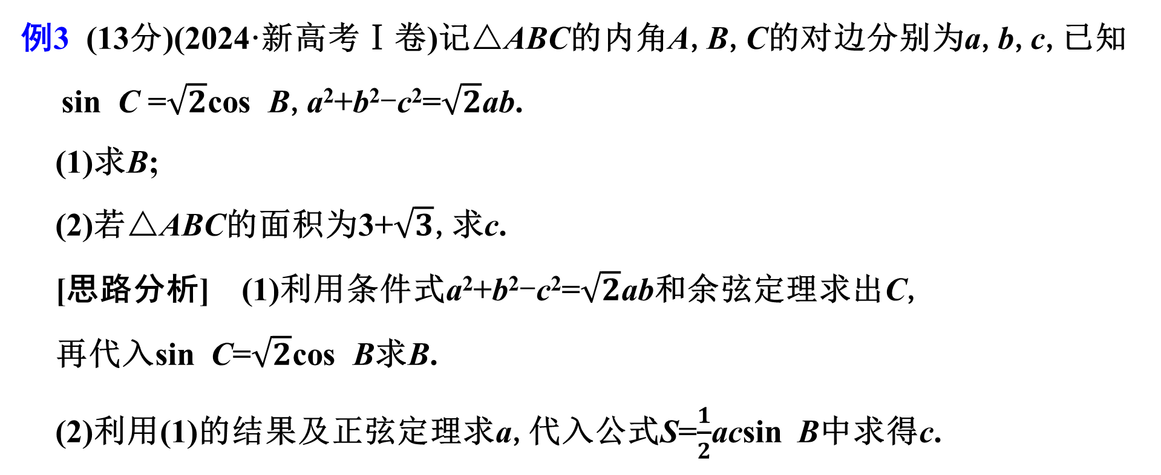
考点三 三角形的面积、周长
例3 (13分)(2024·新高考Ⅰ卷)记△ABC的内角A,B,C的对边分别为a,b,c,已知
sin C =$\sqrt{2}$cos B,a²+b²-c²=$\sqrt{2}$ab.
(1)求B;
(2)若△ABC的面积为3+$\sqrt{3}$,求c.
[思路分析] (1)利用条件式a²+b²-c²=$\sqrt{2}$ab和余弦定理求出C,
再代入sin C=$\sqrt{2}$cos B求B.
(2)利用(1)的结果及正弦定理求a,代入公式S=$\frac{1}{2}$acsin B中求得c.

Slide 27
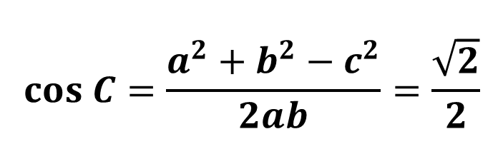
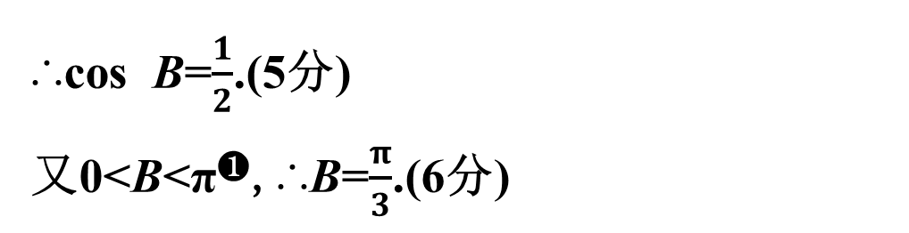
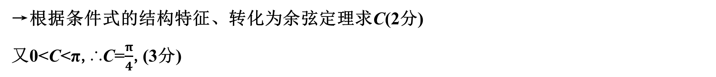
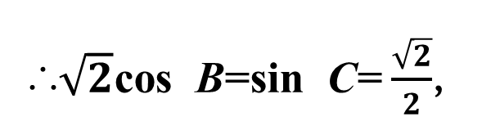

[规范解答] 解 (1)由余弦定理的推论得
$$cos C=\frac{a^{2}+b^{2}−c^{2}}{2ab}=\frac{\sqrt{2}}{2}$$
$$\text{❷}$$
→根据条件式的结构特征、转化为余弦定理求C(2分)
又0<C<π,∴C=$\frac{π}{4}$,(3分)
∴$\sqrt{2}$cos B=sin C=$\frac{\sqrt{2}}{2}$,
→将C代入已知等式求B
∴cos B=$\frac{1}{2}$.(5分)
又0<B<π^{❶},∴B=$\frac{π}{3}$.(6分)

Slide 28
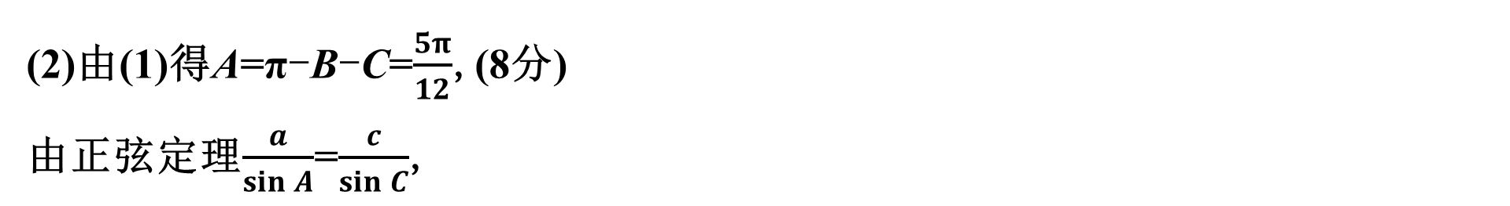
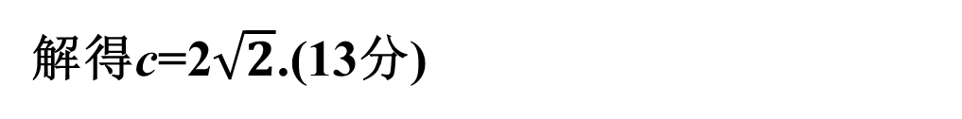
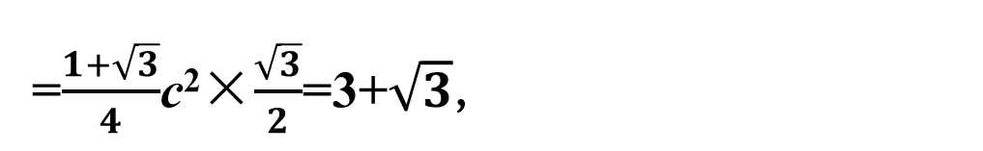
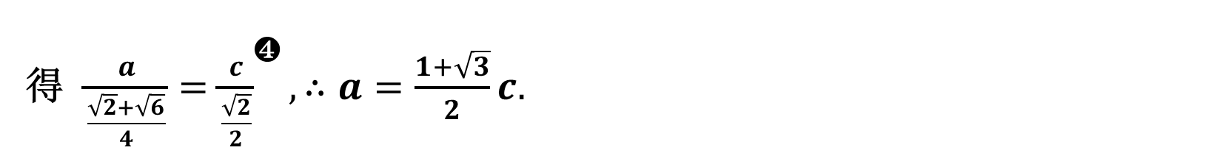
(2)由(1)得A=π-B-C=$\frac{5π}{12}$,(8分)
由正弦定理$\frac{a}{sin A}$=$\frac{c}{sin C}$,
得 $\frac{a}{\frac{\sqrt{2}+\sqrt{6}}{4}}={\frac{c}{\frac{\sqrt{2}}{2}}}^{❹},∴a=\frac{1+\sqrt{3}}{2}c.$
^{❸}
→利用正弦定理得出a,c的关系式(10分)
∴△ABC的面积S=$\frac{1}{2}$acsin B
=$\frac{1+\sqrt{3}}{4}$c²×$\frac{\sqrt{3}}{2}$=3+$\sqrt{3}$,
→利用△ABC的面积公式及a,c的关系式列方程,求c
解得c=2$\sqrt{2}$.(13分)

Slide 29
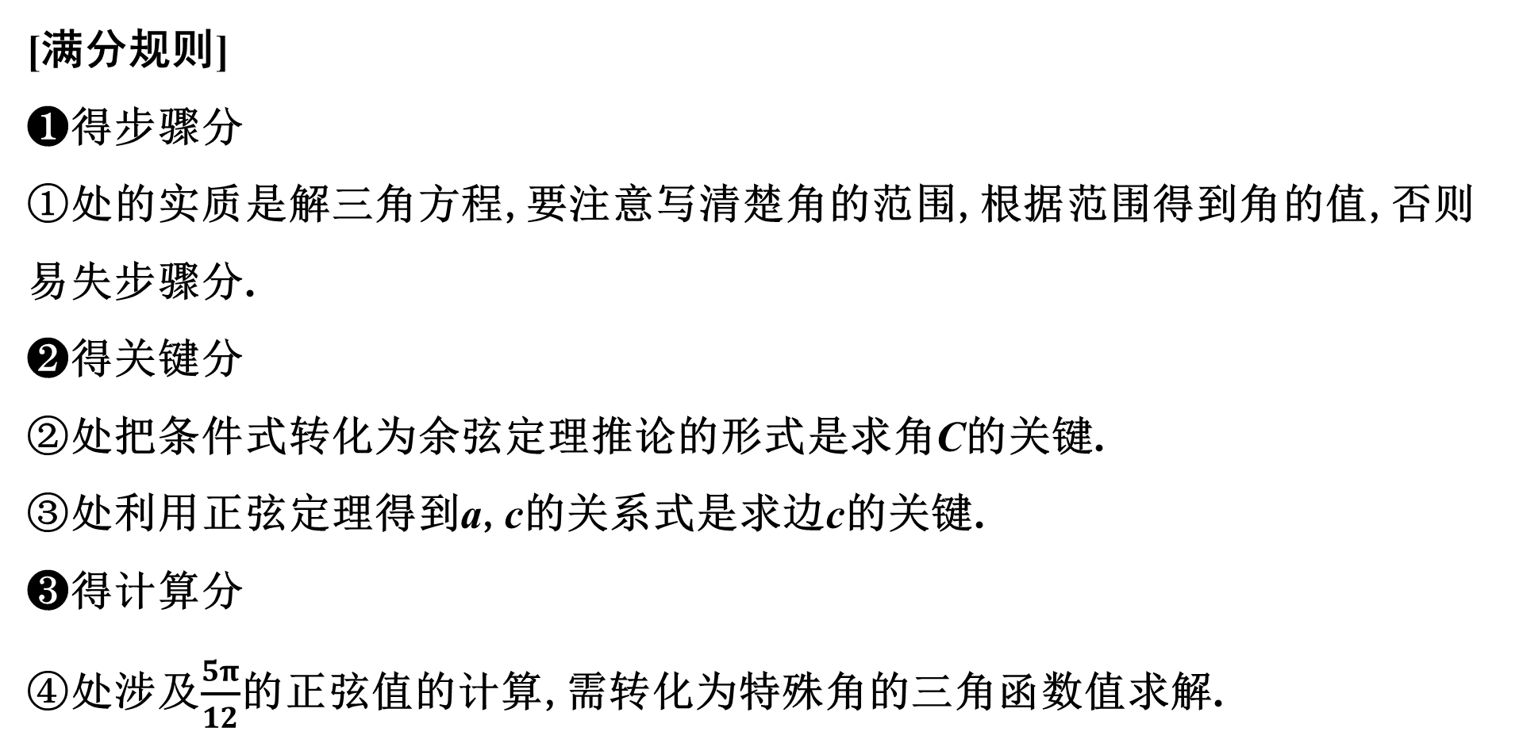
[满分规则]
❶得步骤分
①处的实质是解三角方程,要注意写清楚角的范围,根据范围得到角的值,否则易失步骤分.
❷得关键分
②处把条件式转化为余弦定理推论的形式是求角C的关键.
③处利用正弦定理得到a,c的关系式是求边c的关键.
❸得计算分
④处涉及$\frac{5π}{12}$的正弦值的计算,需转化为特殊角的三角函数值求解.

Slide 30

训练3 (2024·新高考Ⅱ卷)记△ABC的内角A,B,C的对边分别为a,b,c,已知
sin A+$\sqrt{3}$cos A=2.
(1)求A;
解 由sin A+$\sqrt{3}$cos A=2,得$\frac{1}{2}$sin A+$\frac{\sqrt{3}}{2}$cos A=1,
所以sin$\left(A+\frac{π}{3}\right)$=1.
因为0<A<π,所以$\frac{π}{3}$<A+$\frac{π}{3}$<$\frac{4π}{3}$,
所以A+$\frac{π}{3}$=$\frac{π}{2}$,故A=$\frac{π}{6}$.

Slide 31

(2)若a=2,$\sqrt{2}$bsin C=csin 2B,求△ABC的周长.
解 由$\sqrt{2}$bsin C=csin 2B,得$\sqrt{2}$bsin C=2csin Bcos B,
由正弦定理,得$\sqrt{2}$bc=2cbcos B,
所以cos B=$\frac{\sqrt{2}}{2}$,因为0<B<π,所以B=$\frac{π}{4}$.
C=π-(A+B)=$\frac{7π}{12}$,
所以sin C=sin$\frac{7π}{12}$=sin$\left(\frac{π}{3}+\frac{π}{4}\right)$
=sin$\frac{π}{3}$cos$\frac{π}{4}$+cos$\frac{π}{3}$sin$\frac{π}{4}$

Slide 32

=$\frac{\sqrt{3}}{2}$×$\frac{\sqrt{2}}{2}$+$\frac{1}{2}$×$\frac{\sqrt{2}}{2}$
=$\frac{\sqrt{6}+\sqrt{2}}{4}$.
由正弦定理得b=$\frac{asin B}{sin A}$=$\frac{2sin \frac{π}{4}}{sin \frac{π}{6}}$=2$\sqrt{2}$,
c=$\frac{asin C}{sin A}$=$\frac{2sin \frac{7π}{12}}{sin \frac{π}{6}}$=$\sqrt{6}$+$\sqrt{2}$,
所以△ABC的周长为a+b+c=2+$\sqrt{6}$+3$\sqrt{2}$.

Slide 33
拓展视野 射影定理
设△ABC的三边是a,b,c,它们所对的角分别是A,B,C,则有a=bcos C+ccos B;
b=ccos A+acos C;c=acos B+bcos A.

Slide 34
典例 在△ABC中,内角A,B,C的对边分别为a,b,c,若△ABC为锐角三角形,且满足sin B(1+2cos C)=2sin Acos C+cos Asin C,则下列等式成立的是( )
A.a=2b B.b=2a C.A=2B D.B=2A
解析 法一 因为sin B(1+2cos C)=2sin Acos C+cos Asin C,
所以sin B+2sin Bcos C=sin Acos C+sin(A+C),
所以sin B+2sin Bcos C=sin Acos C+sin B,即cos C(2sin B-sin A)=0,
所以cos C=0或2sin B=sin A,即C=90°或2b=a,
又△ABC为锐角三角形,
所以0°<C<90°,故2b=a.
A

Slide 35

法二 由正弦和余弦定理得b$\left(1+\frac{a^{2}+b^{2}−c^{2}}{ab}\right)$
=2a×$\frac{a^{2}+b^{2}−c^{2}}{2ab}$+c×$\frac{b^{2}+c^{2}−a^{2}}{2bc}$,
所以2b²$\left(1+\frac{a^{2}+b^{2}−c^{2}}{ab}\right)$=a²+3b²-c²,即$\frac{2b}{a}$(a²+b²-c²)=a²+b²-c²,
即(a²+b²-c²)$\left(\frac{2b}{a}−1\right)$=0,
所以a²+b²=c²或2b=a,
又△ABC为锐角三角形,
所以a²+b²>c²,故2b=a.

Slide 36
法三 由正弦定理及射影定理,
得b+2bcos C=2acos C+ccos A
=acos C+(acos C+ccos A)=acos C+b,
即2bcos C=acos C,
又因为△ABC为锐角三角形,
所以cos C≠0,则2b=a.

Slide 37

训练 (2025·济南模拟)已知a,b,c分别为△ABC三个内角A,B,C的对边,且acos C+
$\sqrt{3}$asin C=b,则A=( )
A.$\frac{π}{6}$ B.$\frac{π}{4}$ C.$\frac{π}{3}$ D.$\frac{π}{2}$
解析 法一 由acos C+$\sqrt{3}$asin C=b及正弦定理得
sin Acos C+$\sqrt{3}$sin Asin C=sin B=sin(A+C)=sin Acos C+cos Asin C,
所以$\sqrt{3}$sin Asin C=cos Asin C,
因为sin C≠0,所以$\sqrt{3}$sin A=cos A,tan A=$\frac{\sqrt{3}}{3}$,由A∈(0,π)得A=$\frac{π}{6}$.
A

Slide 38

法二(射影定理) 由射影定理知b=acos C+ccos A,
所以acos C+$\sqrt{3}$asin C=acos C+ccos A,
即$\sqrt{3}$asin C=ccos A,
由正弦定理得$\sqrt{3}$sin Asin C=sin Ccos A,
又sin C≠0,所以tan A=$\frac{\sqrt{3}}{3}$,
由A∈(0,π),得A=$\frac{π}{6}$.

Slide 39
3
课时对点精练
KESHIDUIDIANJINGLIAN

Slide 40

一、单选题
1.(2025·1月八省联考)在△ABC中,BC=8,AC=10,cos∠BAC=$\frac{3}{5}$,则△ABC的面积为( )
A.6 B.8 C.24 D.48
解析 由题意得,a=8,b=10,
cos∠BAC=$\frac{b^{2}+c^{2}−a^{2}}{2bc}$=$\frac{c^{2}+36}{20c}$=$\frac{3}{5}$,
解得c=6,则∠ABC=90°,
所以S_{△ABC}=$\frac{1}{2}$ac=$\frac{1}{2}$×8×6=24.
C

Slide 41

2.(2025·南昌模拟)在△ABC中,2sin A=3sin B,AB=2AC,则cos C=( )
A.$\frac{1}{2}$ B.-$\frac{1}{2}$ C.$\frac{1}{4}$ D.-$\frac{1}{4}$
解析 由正弦定理及2sin A=3sin B可得2BC=3AC,
又AB=2AC,所以AC∶BC∶AB=2∶3∶4,
不妨设AC=2k,BC=3k,AB=4k,k>0,
所以cos C=$\frac{4k^{2}+9k^{2}−16k^{2}}{2×2k×3k}$=-$\frac{1}{4}$.
D

Slide 42

3.(2025·新乡模拟)在△ABC中,内角A,B,C的对边分别为a,b,c,且a=7,b=3,c=5,则( )
A.△ABC为锐角三角形 B.△ABC为直角三角形
C.△ABC为钝角三角形 D.△ABC的形状无法确定
解析 由于a=7,b=3,c=5,可得a>c>b,
所以A是△ABC的最大内角,
所以cos A=$\frac{b^{2}+c^{2}−a^{2}}{2bc}$=$\frac{3^{2}+5^{2}−7^{2}}{30}$=-$\frac{1}{2}$<0,
又因为A∈(0,π),所以A=$\frac{2π}{3}$,进而△ABC为钝角三角形.
C

Slide 43

4.(2024·T8联考)在△ABC中, sin(B-A)=$\frac{1}{4}$,2a²+c²=2b²,则sin C=( )
A.$\frac{2}{3}$ B.$\frac{\sqrt{3}}{2}$ C.$\frac{1}{2}$ D.1
解析 因为2a²+c²=2b²,所以2a²-2b²=-c².
由余弦定理得a²+c²-b²=2accos B,b²+c²-a²=2bccos A,
两式相减,得2a²-2b²=2accos B-2bccos A=-c².
所以2acos B-2bcos A=-c.
由正弦定理,得2sin Acos B-2sin Bcos A=-2sin(B-A)=-sin C,
因为sin(B-A)=$\frac{1}{4}$,所以sin C=$\frac{1}{2}$.
C

Slide 44

5.在△ABC中,内角A,B,C的对边分别为a,b,c,且$\frac{sin A+sin B}{sin C}$=$\frac{b−c}{b−a}$,则A=( )
A.$\frac{π}{6}$ B.$\frac{π}{3}$ C.$\frac{2π}{3}$ D.$\frac{5π}{6}$
解析 在△ABC中,由$\frac{sin A+sin B}{sin C}$=$\frac{b−c}{b−a}$及正弦定理,得$\frac{a+b}{c}$=$\frac{b−c}{b−a}$,
即(a+b)(b-a)=c(b-c),即b²+c²-a²=bc,
故cos A=$\frac{b^{2}+c^{2}−a^{2}}{2bc}$=$\frac{1}{2}$,
又A∈(0,π),故A=$\frac{π}{3}$.
B

Slide 45

6.(2025·韶关模拟)在△ABC中,tan A=$\frac{1}{4}$,tan B=$\frac{3}{5}$.若△ABC的最长边的长为$\sqrt{17}$,则最短边的长为( )
A.$\sqrt{2}$ B.$\sqrt{3}$ C.2 D.$\sqrt{5}$
解析 在△ABC中,tan(A+B)=$\frac{tan A+tan B}{1−tan AtanB}$=1,
因为tan A<tan B<1,所以A<B<45°,
所以最短边长为BC且A+B=45°,则C=135°,
由tan A=$\frac{1}{4}$得sin A=$\frac{\sqrt{17}}{17}$.
由正弦定理,得BC=$\frac{ABsin A}{sin C}$=$\sqrt{2}$,即最短边的长为$\sqrt{2}$.
A

Slide 46

7.(2024·杭州模拟)在△ABC中,内角A,B,C的对边分别为a,b,c.若acos B=$\frac{3\sqrt{15}}{5}$,
bcos A=$\frac{2\sqrt{15}}{5}$,c=$\sqrt{15}$,则$\frac{sin(B−A)}{sin C}$的值为( )
A.$\frac{1}{5}$ B.-$\frac{1}{5}$ C.$\frac{\sqrt{15}}{15}$ D.-$\frac{\sqrt{15}}{15}$
解析 因为acos B=$\frac{3\sqrt{15}}{5}$,bcos A=$\frac{2\sqrt{15}}{5}$,c=$\sqrt{15}$,
所以$\frac{sin(B−A)}{sin C}$=$\frac{sin Bcos A−cos Bsin A}{sin C}$=$\frac{bcos A−acos B}{c}$=$\frac{\frac{2\sqrt{15}}{5}−\frac{3\sqrt{15}}{5}}{\sqrt{15}}$=-$\frac{1}{5}$.
B

Slide 47

8.(2024·石家庄质检)在△ABC中,若2cos²A-cos A=2cos²B+2cos²C-2+cos(B-C),则A=( )
A.$\frac{π}{6}$ B.$\frac{π}{3}$ C.$\frac{2π}{3}$ D.$\frac{5π}{6}$
解析 因为2cos²A-cos A=2cos²B+2cos²C-2+cos(B-C),
所以2(1-sin²A)-cos[π-(B+C)]=2(1-sin²B)+2(1-sin²C)-2+cos(B-C),
则2-2sin²A+cos Bcos C-sin Bsin C=2-2sin²B-2sin²C+cos Bcos C+sin Bsin C,
整理得sin²B+sin²C-sin²A=sin Bsin C,
由正弦定理可得b²+c²-a²=bc,
再由余弦定理的推论得cos A=$\frac{b^{2}+c^{2}−a^{2}}{2bc}$=$\frac{bc}{2bc}$=$\frac{1}{2}$.
因为A∈(0,π),故A=$\frac{π}{3}$.
B

Slide 48

二、多选题
9.在△ABC中,内角A,B,C的对边分别为a,b,c,若(a²+c²-b²)tan B=$\sqrt{3}$ac,则B的值为( )
A.$\frac{π}{6}$ B.$\frac{π}{3}$ C.$\frac{5π}{6}$ D.$\frac{2π}{3}$
解析 根据余弦定理可知a²+c²-b²=2accos B,
代入(a²+c²-b²)tan B=$\sqrt{3}$ac,可得2accos B·$\frac{sin B}{cos B}$=$\sqrt{3}$ac, 即sin B=$\frac{\sqrt{3}}{2}$,
因为0<B<π,所以B=$\frac{π}{3}$或B=$\frac{2π}{3}$.
BD

Slide 49
10.(2025·重庆诊断)△ABC的内角A,B,C所对的边分别为a,b,c,满足下列条件的三角形有两个解的是( )
A.c=54,b=39,C=120° B.b=11,a=20,B=30°
C.a=2,b=6,A=30° D.b=26,c=15,C=30°
BD

Slide 50

解析 对于A,sin B=$\frac{bsin C}{c}$=$\frac{39×\frac{\sqrt{3}}{2}}{54}$<1,又b<c,只有一解,不合题意;
对于B,sin A=$\frac{asin B}{b}$=$\frac{20×\frac{1}{2}}{11}$<1,
又b<a,即asin B<b<a,则有两解,符合题意;
对于C,sin B=$\frac{bsin A}{a}$=$\frac{6×\frac{1}{2}}{2}$>1,则B不存在,无解,不合题意;
对于D,sin B=$\frac{bsin C}{c}$=$\frac{26×\frac{1}{2}}{15}$<1,
又c<b,即bsin C<c<b,则有两解,符合题意.

Slide 51

11.(2025·温州检测)在△ABC中,内角A,B,C的对边分别为a,b,c,由以下各条件分别能得出△ABC为等边三角形的有( )
A.已知a+b=2c且A+B=2C B.已知sin A=$\frac{\sqrt{3}}{2}$且b=c
C.已知a+b=2c且a²+b²=2c² D.已知$\frac{a}{b}$=$\frac{cos B}{cos A}$且A=$\frac{π}{3}$
解析 对于A,因为A+B=2C,所以C=$\frac{π}{3}$,
由余弦定理得c²=a²+b²-2abcos C=a²+b²-ab,
又a+b=2c,所以${\left(\frac{a+b}{2}\right)}^{2}$=a²+b²-ab,所以3(a-b)²=0,所以a=b,
所以A=B=C=$\frac{π}{3}$,所以△ABC为等边三角形.故A正确;
AC

Slide 52

对于B,因为sin A=$\frac{\sqrt{3}}{2}$,0<A<π,所以A=$\frac{π}{3}$或A=$\frac{2π}{3}$,
当A=$\frac{π}{3}$时,因为b=c,所以A=B=C=$\frac{π}{3}$,
所以△ABC为等边三角形;
当A=$\frac{2π}{3}$时,因为b=c,所以B=C=$\frac{π}{6}$,
所以△ABC为等腰三角形.故B错误;
对于C,因为a+b=2c且a²+b²=2c²,所以a²+b²=$\frac{1}{2}$(a+b)²,
所以(a-b)²=0,所以a=b,
又a+b=2c,所以a=b=c,所以△ABC为等边三角形.故C正确;

Slide 53

对于D,因为$\frac{a}{b}$=$\frac{cos B}{cos A}$,所以$\frac{sin A}{sin B}$=$\frac{cos B}{cos A}$,
即sin Acos A=sin Bcos B,
所以sin 2A=sin 2B,所以2A=2B或2A+2B=π,
所以A=B或A+B=$\frac{π}{2}$.
当A=B时,因为A=$\frac{π}{3}$,所以A=B=C=$\frac{π}{3}$,所以△ABC为等边三角形;
当A+B=$\frac{π}{2}$时,因为A=$\frac{π}{3}$,
所以B=$\frac{π}{6}$,C=$\frac{π}{2}$,所以△ABC为直角三角形.故D错误.

Slide 54
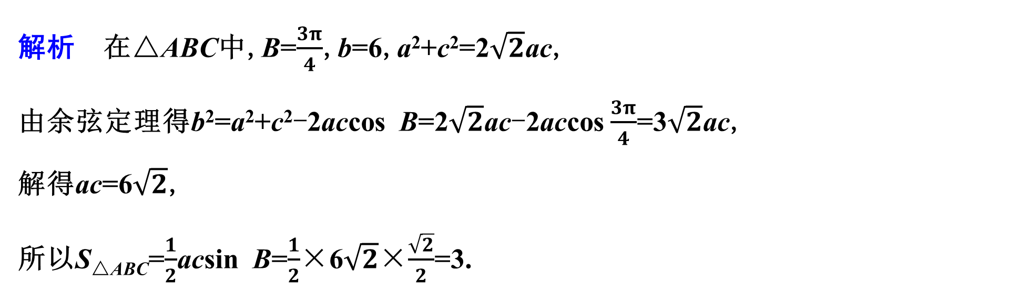
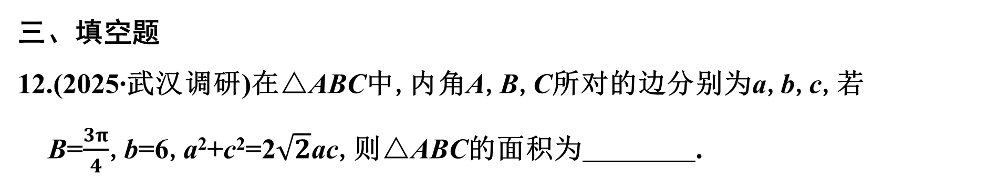
三、填空题
12.(2025·武汉调研)在△ABC中,内角A,B,C所对的边分别为a,b,c,若B=$\frac{3π}{4}$,b=6,a²+c²=2$\sqrt{2}$ac,则△ABC的面积为 .
3
解析 在△ABC中,B=$\frac{3π}{4}$,b=6,a²+c²=2$\sqrt{2}$ac,
由余弦定理得b²=a²+c²-2accos B=2$\sqrt{2}$ac-2accos$\frac{3π}{4}$=3$\sqrt{2}$ac,
解得ac=6$\sqrt{2}$,
所以S_{△ABC}=$\frac{1}{2}$acsin B=$\frac{1}{2}$×6$\sqrt{2}$×$\frac{\sqrt{2}}{2}$=3.

Slide 55



13.(2024·沈阳质检)在△ABC中,内角A,B,C所对的边分别为a,b,c,
A=$\frac{π}{6}$,(1+$\sqrt{3}$)c=2b,则B= .
$\frac{7π}{12}$
解析 在△ABC中,由余弦定理得a²=b²+c²-2bccos A=b²+c²-$\sqrt{3}$bc,
又b=$\frac{1+\sqrt{3}}{2}$c,所以a=$\frac{\sqrt{2}}{2}$c,
由正弦定理得$\frac{a}{sin A}$=$\frac{c}{sin C}$,
所以sin C=$\frac{c}{a}$sin A=$\sqrt{2}$·sin $\frac{π}{6}$=$\frac{\sqrt{2}}{2}$.
因为c<b,所以C为锐角,C=$\frac{π}{4}$,所以B=π-$\frac{π}{6}$-$\frac{π}{4}$=$\frac{7π}{12}$.

Slide 56



14.(2025·太原调研)在△ABC中,内角A,B,C的对边分别为a,b,c,已知cos²C-cos²B+sin²A=sin Asin B=$\frac{1}{2}$,且△ABC的面积为$\sqrt{3}$,则边c的值为 .
$\sqrt{6}$
解析 因为cos²C-cos²B+sin²A=sin A·sin B,
所以1-sin²C-(1-sin²B)+sin²A=sin Asin B,
即sin²B+sin²A-sin²C=sin Asin B,
由正弦定理,得b²+a²-c²=ab,所以cos C=$\frac{a^{2}+b^{2}−c^{2}}{2ab}$=$\frac{ab}{2ab}$=$\frac{1}{2}$,
又C∈(0,π),所以C=$\frac{π}{3}$,
由正弦定理$\frac{a}{sin A}$=$\frac{b}{sin B}$=$\frac{c}{sin C}得\frac{ab}{sin Asin B}$=$\frac{c^{2}}{sin^{2}C}$,即$\frac{ab}{\frac{1}{2}}$=$\frac{c^{2}}{sin^{2}\frac{π}{3}}$,即c²=$\frac{3}{2}$ab.
又△ABC的面积S_{△ABC}=$\frac{1}{2}$absin C=$\sqrt{3}$,所以ab=4,则c²=6,解得c=$\sqrt{6}$.

Slide 57

四、解答题
15.(2024·北京卷)在△ABC中,内角A,B,C的对边分别为a,b,c,A为钝角,a=7,sin 2B=$\frac{\sqrt{3}}{7}$bcos B.
(1)求A;
解 由题意知,2sin B·cos B=$\frac{\sqrt{3}}{7}$bcos B.
又A为钝角,所以B为锐角,故cos B≠0,所以2sin B=$\frac{\sqrt{3}}{7}$b,
从而$\frac{b}{sin B}$=$\frac{14}{\sqrt{3}}$,又$\frac{14}{\sqrt{3}}$=$\frac{b}{sin B}$=$\frac{a}{sin A}$=$\frac{7}{sin A}$,所以sin A=$\frac{\sqrt{3}}{2}$.
又A为钝角,所以A=$\frac{2π}{3}$.

Slide 58

(2)再从条件①、条件②、条件③这三个条件中选择一个作为已知,使得△ABC存在,求△ABC的面积.
条件①:b=7;
条件②:cos B=$\frac{13}{14}$;
条件③:csin A=$\frac{5\sqrt{3}}{2}$.
注:如果选择的条件不符合要求,第(2)问得0分;如果选择多个符合要求的条件分别解答,按第一个解答计分.

Slide 59

解 若选①,结合 (1)得2sin B=$\frac{\sqrt{3}}{7}$×7,所以sin B=$\frac{\sqrt{3}}{2}$,B=$\frac{π}{3}$,A+B=π,
则△ABC不存在,所以条件①不符合要求,
故不选择条件①.
若选②,由题知sin B=$\sqrt{1−cos^{2}B}$=$\frac{3\sqrt{3}}{14}$,
又$\frac{a}{sin A}$=$\frac{b}{sin B}$,即$\frac{7}{sin \frac{2π}{3}}$=$\frac{b}{\frac{3\sqrt{3}}{14}}$,所以b=3.
又C=π-(A+B),
所以sin C=sin(A+B)=sin Acos B+cos Asin B=$\frac{\sqrt{3}}{2}$×$\frac{13}{14}$-$\frac{1}{2}$×$\frac{3\sqrt{3}}{14}$=$\frac{5\sqrt{3}}{14}$.

Slide 60

所以S_{△ABC}=$\frac{1}{2}$absin C=$\frac{1}{2}$×7×3×$\frac{5\sqrt{3}}{14}$=$\frac{15\sqrt{3}}{4}$.
若选③,由题知c·$\frac{\sqrt{3}}{2}$=$\frac{5\sqrt{3}}{2}$,所以c=5.
由a²=b²+c²-2bccos A得,
49=b²+25+5b,
即(b+8)(b-3)=0,
解得b=3(负值舍去).
所以S_{△ABC}=$\frac{1}{2}$bcsin A
=$\frac{1}{2}$×3×5×$\frac{\sqrt{3}}{2}$=$\frac{15\sqrt{3}}{4}$.

Slide 61

16.(2024·天津卷)在△ABC中,角A,B,C所对的边分别是a,b,c.已知cos B=$\frac{9}{16}$,
b=5,$\frac{a}{c}$=$\frac{2}{3}$.
(1)求a的值;
解 由$\frac{a}{c}$=$\frac{2}{3}$得a=$\frac{2}{3}$c,
由余弦定理得a²+c²-b²=2accos B,
即$\frac{4}{9}$c²+c²-25=2·$\frac{2}{3}$c·c·$\frac{9}{16}$,得$\frac{13}{9}$c²-25=$\frac{3}{4}$c²,得c=6,
故a=$\frac{2}{3}$c=4.

Slide 62

(2)求sin A的值;
解 因为cos B=$\frac{9}{16}$,
所以sin B=$\sqrt{1−cos^{2}B}$=$\frac{5\sqrt{7}}{16}$,
由正弦定理得$\frac{a}{sin A}$=$\frac{b}{sin B}$,
即$\frac{4}{sinA}$=$\frac{5}{\frac{5\sqrt{7}}{16}}$,得sin A=$\frac{\sqrt{7}}{4}$.

Slide 63

(3)求cos(B-2A)的值.
解 因为a<b,所以A<B,则cos A>0,
由sin A=$\frac{\sqrt{7}}{4}$,得cos A=$\frac{3}{4}$,
则cos 2A=2cos²A-1=$\frac{1}{8}$,
sin 2A=2sin Acos A=$\frac{3\sqrt{7}}{8}$,
故cos(B-2A)=cos Bcos 2A+sin Bsin 2A
=$\frac{9}{16}$×$\frac{1}{8}$+$\frac{5\sqrt{7}}{16}$×$\frac{3\sqrt{7}}{8}$=$\frac{57}{64}$.

